Slide 1

TRƯỜNG ĐẠI HỌC KHOA HỌC TỰ NHIÊN TP HCM
KHOA CÔNG NGHỆ THÔNG TIN
BỘ MÔN HỆ THỐNG THÔNG TIN
XÂY DỰNG KHO DỮ LIỆU ĐỒ THỊ DỰA TRÊN NỀN TẢNG DỮ LIỆU LỚN CHO ĐỀ XUẤT KHÓA HỌC DỰA TRÊN MỤC TIÊU NGHỀ NGHIỆP CNTT
GVHD : TS.Nguyễn Trần Minh Thư
SVTH : Nguyễn Gia Hân – 19127134
Mạch Cảnh Toàn – 19127584

Slide 2
NỘI DUNG TRÌNH BÀY
Mở đầu
Cơ sở nền tảng
Phân tích bài toán
Triển khai và cài đặt thử nghiệm
Kết luận và hướng phát triển

Slide 3


MỞ ĐẦU
ĐẶT VẤN ĐỀ
Ổn định
Kho dữ liệu
Truyền thống
Quy trình chuẩn
Dữ liệu lớn

Slide 4
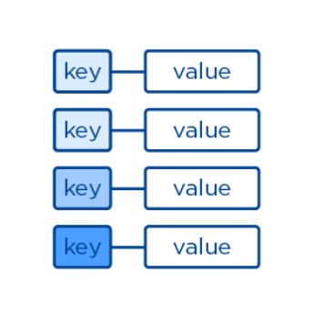

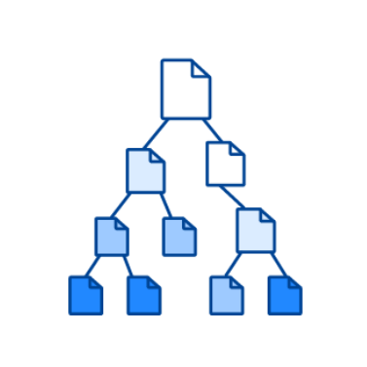

MỞ ĐẦU
ĐỀ XUẤT GIẢI PHÁP
Khóa-Giá trị
Cột
Mô hình
CSDL NoSQL
Tài liệu
Đồ thị

Slide 5
MỞ ĐẦU
ĐỀ XUẤT GIẢI PHÁP
0x235 | Philip
0xCD21 | Neo4j Chicago
0x3821 | {PPR, RB, NL}
0x3821 | {CHI, SFO, BOS}
 | Name | UID | Members | Groups
0x235C | Philip | PPR |  | CHI, SFO, BOS
0xCD21 | Neo4j Chicago | CHI | PPR, RB, NL
Dạng cột
Dạng khóa-giá trị
0x235C | {name: Philip, UID: PPR, Groups: [CHI, SFO, BOS]}
0xCD21 | { name: Neo4j Chicago, UID: CHI, Member:[PPR, RB, NL]}
Dạng tài liệu
ABK | name: Philip, UID: PPR
Dạng đồ thị
Member since: 2021
NI | name: Neo4j Chicago, UID: CHI

Slide 6
MỞ ĐẦU
MỤC TIÊU ĐỀ TÀI
Áp dụng CSDL đồ thị vào hệ thống kho dữ liệu phục vụ cho bài toán về đề xuất khóa học dựa trên mục tiêu nghề nghiệp CNTT

Slide 7




MỞ ĐẦU
MỤC TIÊU ĐỀ TÀI

Slide 8
MỞ ĐẦU
PHẠM VI BÀI TOÁN
Nhóm chức năng phân tích thống kê
Nhóm chức năng tìm kiếm
Nhóm chức năng tư vấn
Yêu cầu 5: Tư vấn các nghề nghiệp phù hợp cho người học dựa trên các kỹ năng đã có của họ.
Yêu cầu 6: Đưa ra lộ trình học tập dựa trên các khóa học trên các nền tảng cung cấp khóa học trực tuyến mở đại trà cho các nhóm người học khác nhau.
Yêu cầu 4: Tìm kiếm các khóa học được cung cấp bởi các nền tảng cung cấp khóa học trực tuyến mở đại trà dựa theo kỹ năng khóa học đào tạo.
Yêu cầu 1: Trong ngành CNTT, nghề nghiệp nào đang được ưa chuộng.
Yêu cầu 2: Trong mỗi nghề nghiệp, kỹ năng nào cần thiết.
Yêu cầu 3: Với mỗi kỹ năng, kỹ năng đó đang phổ biến trong nghề nghiệp nào.
Thiết kế kho dữ liệu trên mô hình đồ thị
Thiết kế kho dữ liệu theo nhóm chức năng trên mô hình đồ thị

Slide 9
QUY TRÌNH THỰC HIỆN
1
Cơ sở nền tảng
2
Phân tích bài toán
3
Triển khai và cài đặt

Slide 10
CƠ SỞ NỀN TẢNG
CÔNG TRÌNH NGHIÊN CỨU
STT | Tên công trình nghiên cứu | Nội dung | Kết quả
1 | Towards NoSQL Graph Data Warehouse for Big Social Data Analysis [1] | Đưa ra các vấn đề về kho dữ liệu truyền thống trước hiện tượng “dữ liệu lớn”. | Đưa ra kiến trúc tổng quát của hệ thống kho dữ liệu đồ thị.
2 | Graph BI & Analytics: Current State and Future Challenges [2] | Đưa ra các cơ hội và thách thức khi ứng dụng đồ thị vào hệ thống trí tuệ kinh doanh thông minh. | Kiến trúc chi tiết hệ thống trí tuệ kinh doanh thông minh dựa trên đồ thị.
3 | Performance of NoSQL Graph Implementations of Star vs. Snowflake Schemas[3] | Đưa ra các luật chuyển đổi lược đồ quan hệ sang đồ thị, đối sánh giữa các lược đồ. | Tốc độ ghi dữ liệu: Mô hình dữ liệu quan hệ tốt hơn so với mô hình dữ liệu đồ thị. Tốc độ truy vấn: Mô hình dữ liệu đồ thị lại áp đảo hơn so với mô hình dữ liệu quan hệ trong truy vấn phân cấp, và ngược lại với truy vấn không phân cấp.

Slide 11
CƠ SỞ NỀN TẢNG
BẢNG SO SÁNH LÝ THUYẾT
 | Kho dữ liệu đồ thị | Kho dữ liệu quan hệ
Cách thức thực thi câu truy vấn | Thực hiện phép toán duyệt đồ thị. | Phép kết các bảng sự kiện và bảng chiều.
Cơ chế thực hiện câu truy vấn của hệ thống | Mối quan hệ giữa các nút được lưu trữ sẵn trên ổ cứng, được đặt tên và định hướng sẵn để giúp cho việc duyệt đồ thị dễ dàng hơn. | Lúc kết bảng sẽ cần phải duyệt hết tất cả các bảng có trong câu truy vấn và tạo kết nối tại thời điểm chạy.
Độ linh hoạt | Rất linh hoạt, có thể thay đổi lược đồ tùy ý mà không cần thay đổi lại cả hệ thống kho dữ liệu. | Chỉ cần một thay đổi nhỏ về cột hoặc bảng có thể dẫn đến thay đổi toàn bộ hệ thống kho dữ liệu.

Slide 12
QUY TRÌNH THỰC HIỆN
1
Cơ sở nền tảng
Thiết kế kiến trúc đồ thị cho kho dữ liệu
2
Phân tích bài toán
Thiết kế kiến trúc tổng quát của hệ thống
Thiết kế kiến trúc kho dữ liệu đồ thị theo nhóm chức năng
3
Triển khai và cài đặt

Slide 13
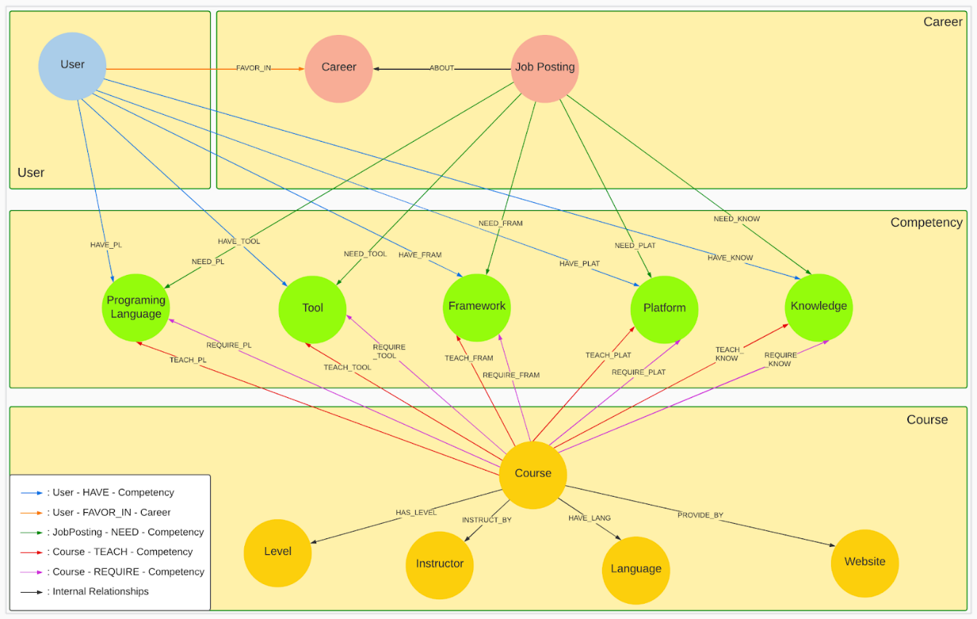
PHÂN TÍCH BÀI TOÁN
KIẾN TRÚC KHO DỮ LIỆU ĐỒ THỊ ĐỀ XUẤT
Hình 1. Kiến trúc đồ thị đề xuất cho bài toán

Slide 14
PHÂN TÍCH BÀI TOÁN
Truy vấn phân cấp
Mối liên kết chặt chẽ giữa các thực thể
Kích thước dữ liệu lớn
KHO DỮ LIỆU ĐỒ THỊ
Nhiều phương pháp tiếp cận và xử lý sử dụng cấu trúc dữ liệu dạng đồ thị

Slide 15

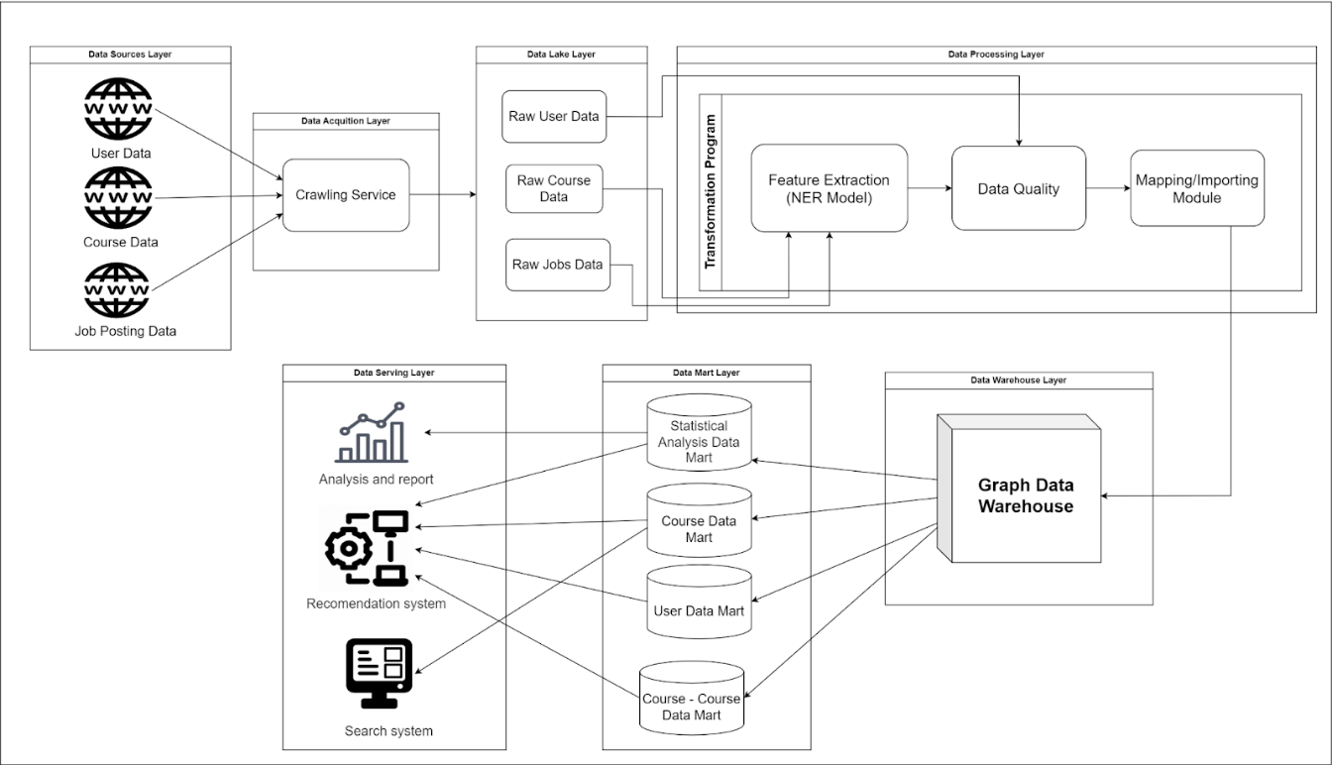


KIẾN TRÚC TỔNG QUÁT CỦA HỆ THỐNG
Hình 2. Kiến trúc tổng quát của hệ thống

Slide 16
PHÂN TÍCH BÀI TOÁN
KIẾN TRÚC KHO DỮ LIỆU THEO NHÓM CHỨC NĂNG
Nhóm chức năng phân tích thống kê
Programming
Language
name: string
Yêu cầu 1: Trong ngành CNTT, nghề nghiệp nào đang được ưa chuộng.
Yêu cầu 2: Trong mỗi nghề nghiệp, kỹ năng nào cần thiết.
Yêu cầu 3: Với mỗi kỹ năng, kỹ năng đó đang phổ biến trong nghề nghiệp nào.
Tool
numPl: int
name: string
NEED_PL
numTool: int
NEED_TOOL
Framework
NEED_FW
name: string
numFw: int
Career
NEED_PF
Platform
name: string
numpost: int
timestamp: string
NEED_KL
numPf: int
name: string
numKl: int
Knowledge
Hình 3. Mô hình thiết kế SDM
name: string

Slide 17
PHÂN TÍCH BÀI TOÁN
KIẾN TRÚC KHO DỮ LIỆU THEO NHÓM CHỨC NĂNG
Nhóm chức năng tìm kiếm
Programming
Language
name: string
Yêu cầu 4: Tìm kiếm các khóa học được cung cấp bởi các nền tảng cung cấp khóa học trực tuyến mở đại trà dựa theo kỹ năng khóa học đào tạo.
Course
TAUGHT_PL
Tool
id: int
name: string
enroll: int
url: string
time: string
fee:float
rating: float
timestamp: string
name: string
TAUGHT_TOOL
TAUGHT_FW
Framework
name: string
TAUGHT_PF
PROVIDE_BY
HAVE_LANGUAGE
Platform
HAS_LEVEL
TAUGHT_KL
INSTRUCT
name: string
Knowledge
Hình 4. Mô hình thiết kế CDM
Website
Level
Instructor
Language
name: string
name: string
name: string
name: string
name: string

Slide 18
PHÂN TÍCH BÀI TOÁN
KIẾN TRÚC KHO DỮ LIỆU THEO NHÓM CHỨC NĂNG
Nhóm chức năng tư vấn
Programming
Language
name: string
Tool
HAVE_PL
Yêu cầu 5: Tư vấn các nghề nghiệp phù hợp cho người học dựa trên các kỹ năng đã có của họ.
name: string
HAVE_TOOL
HAVE_FW
Framework
name: string
HAVE_PF
User
HAVE_KL
Platform
id: int
name: string
email: string
name: string
Knowledge
Hình 5. Mô hình thiết kế UDM
name: string

Slide 19
PHÂN TÍCH BÀI TOÁN
KIẾN TRÚC KHO DỮ LIỆU THEO NHÓM CHỨC NĂNG
Nhóm chức năng tư vấn
Course
Yêu cầu 6: Đưa ra lộ trình học tập dựa trên các khóa học trên các nền tảng cung cấp khóa học trực tuyến mở đại trà cho các nhóm người học khác nhau.
id: int
Course
TO
id: int
id: int
TO
TO
Course
id: int
Course
Hình 6. Mô hình thiết kế CCDM

Slide 20
QUY TRÌNH THỰC HIỆN
1
Cơ sở nền tảng
2
Phân tích bài toán
Triển khai hệ thống kho dữ liệu đồ thị
3
Triển khai và cài đặt
So sánh
Cài đặt thử nghiệm kho dữ liệu quan hệ

Slide 21
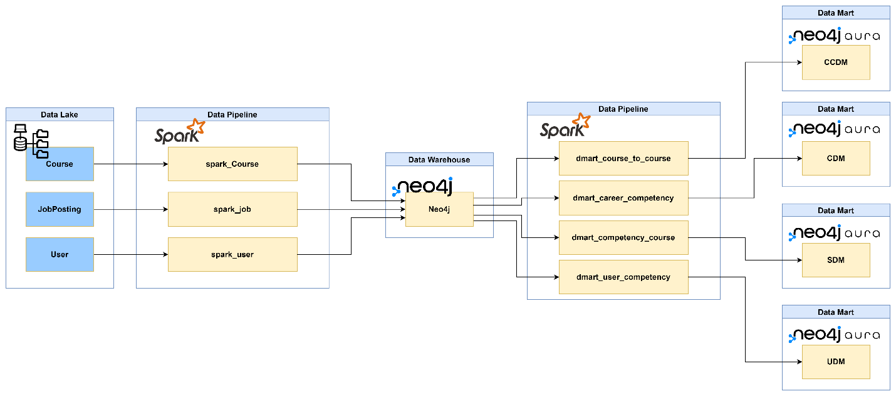
TRIỂN KHAI VÀ CÀI ĐẶT THỬ NGHIỆM
TRIỂN KHAI HỆ THỐNG KHO DỮ LIỆU ĐỒ THỊ
Hình 7. Kiến trúc đường ống dữ liệu của đề tài

Slide 22
TRIỂN KHAI VÀ CÀI ĐẶT THỬ NGHIỆM
TRIỂN KHAI VÀ CÀI ĐẶT THỬ NGHIỆM
TRIỂN KHAI HỆ THỐNG KHO DỮ LIỆU ĐỒ THỊ
TRIỂN KHAI HỆ THỐNG KHO DỮ LIỆU ĐỒ THỊ
Cấu hình | Thông tin cấu hình
Vi xử lý | AMD Ryzen 5 3550H with Radeon Vega Mobile Gfx
Bộ nhớ trong | 12GB RAM
Bộ lưu trữ | 100GB SSD
Tổng lõi vi xử lý (processor core) được cung cấp cho máy ảo | 6
Hệ điều hành | Ubuntu 20.04.5 LTS
Tên tập tin dữ liệu thô | Số bản ghi
Course | 286
Jobposting | 1182
User | 4
Tổng cộng: 1472 bản ghi

Slide 23
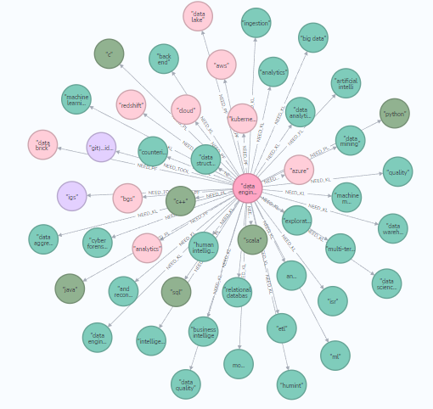
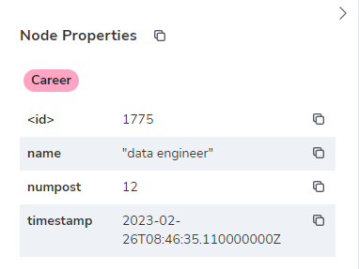
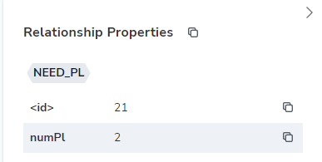
KẾT QUẢ TRIỂN KHAI HỆ THỐNG KHO DỮ LIỆU ĐỒ THỊ
YC2
YC1
YC3
Hình 12. Kết quả truy vấn thử nghiệm

Slide 24
TRIỂN KHAI VÀ CÀI ĐẶT THỬ NGHIỆM
THỬ NGHIỆM VÀ PHÂN TÍCH KẾT QUẢ
Truy vấn không phân cấp
Truy vấn có phân cấp

Slide 25
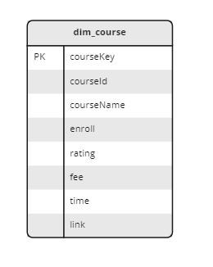
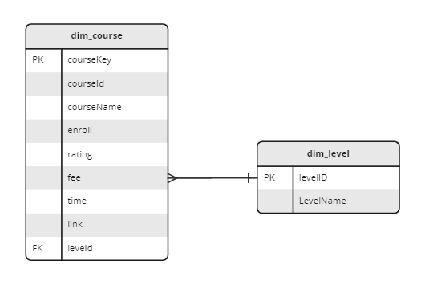
TRIỂN KHAI VÀ CÀI ĐẶT THỬ NGHIỆM
SO SÁNH KHO DỮ LIỆU ĐỒ THỊ VÀ KHO DỮ LIỆU QUAN HỆ
id: int
name: string
enroll: int
url: string
time: string
fee:float
rating: float
timestamp: string
id: int
name: string
enroll: int
url: string
time: string
fee:float
rating: float
timestamp: string
name: string
HAS_LEVEL
Course
Course
Level
Truy vấn không phân cấp Q1
Truy vấn không phân cấp Q2

Slide 26
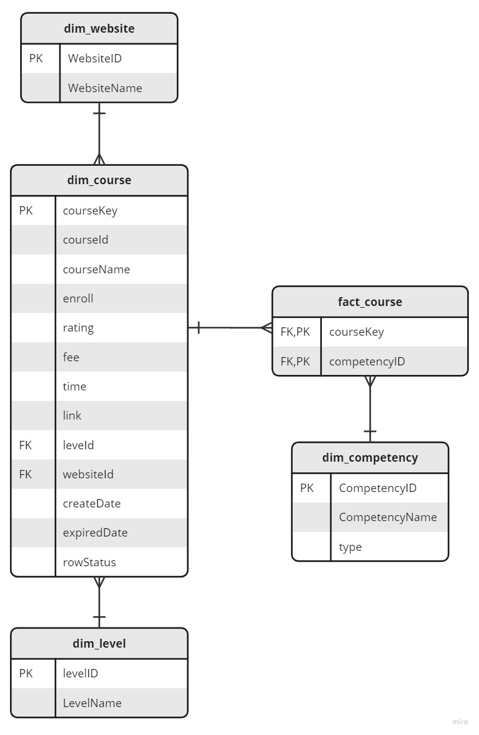
TRIỂN KHAI VÀ CÀI ĐẶT THỬ NGHIỆM
SO SÁNH KHO DỮ LIỆU ĐỒ THỊ VÀ KHO DỮ LIỆU QUAN HỆ
Programming
Language
name: string
Website
NEED_PL
name: string
PROVIDE_BY
Level
HAS_LEVEL
name: string
Course
id: int
name: string
enroll: int
url: string
time: string
fee:float
rating: float
timestamp: string
Truy vấn có phân cấp Q3

Slide 27
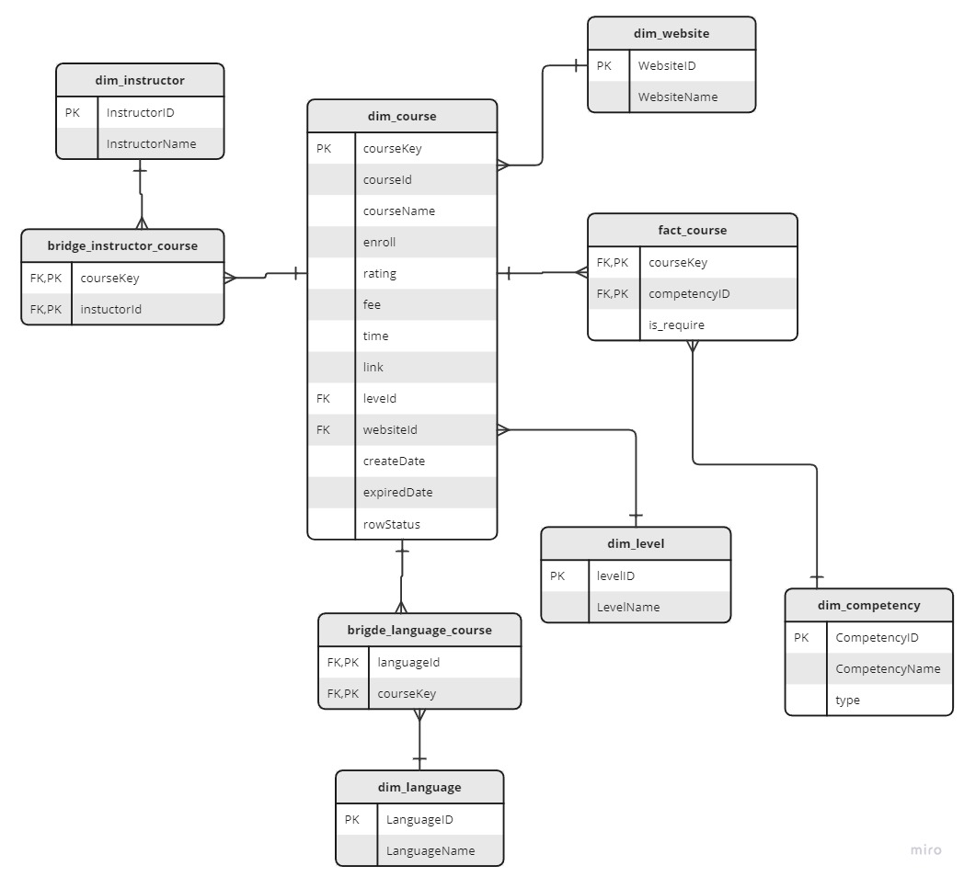
TRIỂN KHAI VÀ CÀI ĐẶT THỬ NGHIỆM
SO SÁNH KHO DỮ LIỆU ĐỒ THỊ VÀ KHO DỮ LIỆU QUAN HỆ
Programming
Language
name: string
Website
NEED_PL
name: string
PROVIDE_BY
Level
HAS_LEVEL
name: string
Course
INSTRUCT
HAVE_LANGUAGE
Instructor
id: int
name: string
enroll: int
url: string
time: string
fee:float
rating: float
timestamp: string
Bảng trung gian
name: string
Language
name: string
Truy vấn có phân cấp Q4

Slide 28
TRIỂN KHAI VÀ CÀI ĐẶT THỬ NGHIỆM
THỬ NGHIỆM VÀ PHÂN TÍCH KẾT QUẢ
Loại truy vấn | Câu truy vấn | Ý nghĩa | Mức độ phân cấp (TDW- GDW)
Truy vấn không phân cấp | Q1 | Truy vấn thông tin cơ bản của các khóa học có lượt đánh giá > 4.8. | 0-0
 | Q2 | Truy vấn thông tin các khóa học có lượt đánh giá > 4.8, bao gồm thông tin cơ bản và mức độ khó của khóa học có dạy kỹ năng ‘python’. | 1-1
Truy vấn có phân cấp | Q3 | Truy vấn thông tin về các khóa học đào tạo kỹ năng ‘python’. bao gồm cả mức độ khó và nền tảng cung cấp khóa học | 2-2
 | Q4 | Truy vấn thông tin về các khóa học đào tạo kỹ năng “python”, bao gồm mức độ khó, nền tảng cung cấp khóa học và người hướng dẫn. | 3-2

Slide 29
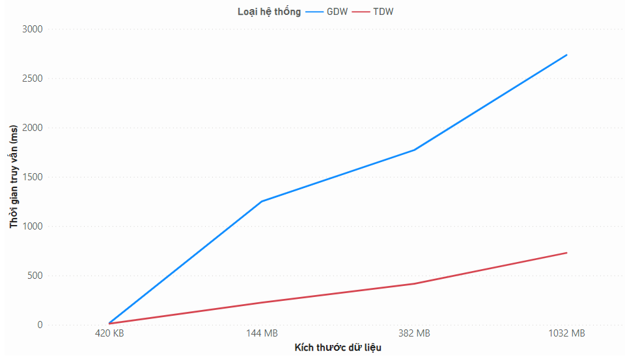
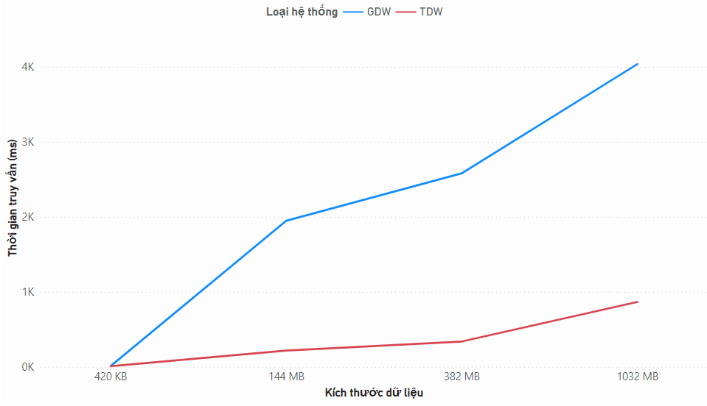
TRIỂN KHAI VÀ CÀI ĐẶT THỬ NGHIỆM
THỬ NGHIỆM VÀ PHÂN TÍCH KẾT QUẢ
Truy vấn không phân cấp
Hình 13. Biểu đồ trực quan tốc độ truy vấn không phân cấp Q1
Hình 14. Biểu đồ trực quan tốc độ truy vấn không phân cấp Q2

Slide 30
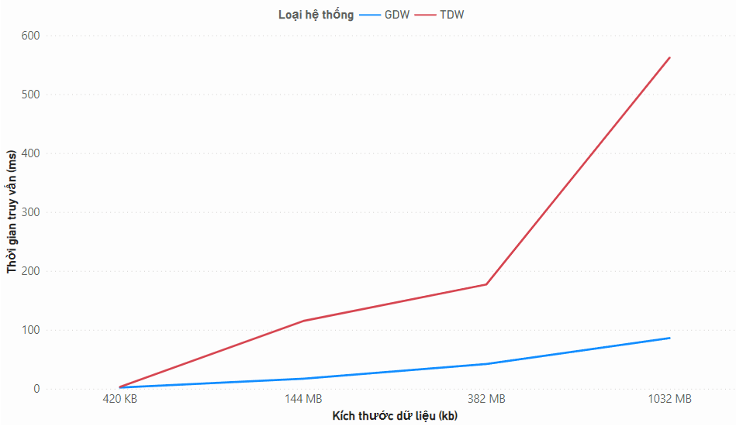
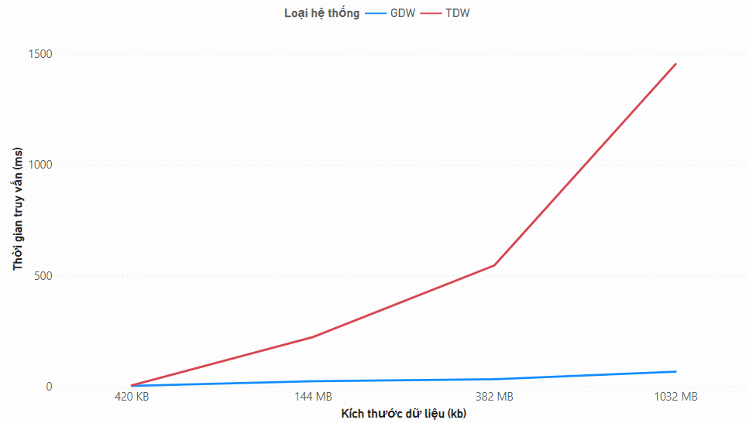
TRIỂN KHAI VÀ CÀI ĐẶT THỬ NGHIỆM
THỬ NGHIỆM VÀ PHÂN TÍCH KẾT QUẢ
Truy vấn có phân cấp
Hình 15. Biểu đồ trực quan tốc độ truy vấn có phân cấp Q3
Hình 16. Biểu đồ trực quan tốc độ truy vấn có phân cấp Q4

Slide 31
TRIỂN KHAI VÀ CÀI ĐẶT THỬ NGHIỆM
ĐÁNH GIÁ THỬ NGHIỆM
Tiêu chuẩn đánh giá | Kho dữ liệu đồ thị | Kho dữ liệu quan hệ
Tốc độ truy vấn | Truy vấn không phân cấp: Chậm hơn Truy vấn có phân cấp: Nhanh hơn | Truy vấn không phân cấp: Nhanh hơn Truy vấn có phân cấp: Chậm hơn
Tốc độ ghi dữ liệu | Rất chậm | Rất nhanh
Khả năng mở rộng | Như nhau
Độ linh hoạt | Tốt | Không tốt
Độ khó cài đặt | Dễ | Khó
Kho dữ liệu đồ thị có ưu thế hơn kho dữ liệu quan hệ khi ứng dụng vào bài toán của đề tài

Slide 32
KẾT LUẬN VÀ HƯỚNG PHÁT TRIỀN
KẾT LUẬN
Xây dựng thành công hệ thống kho dữ liệu đồ thị dựa trên nền tảng dự liệu lớn cho đề xuất khóa học dựa trên mục tiêu nghề nghiệp CNTT.
Xây dựng hệ thống kho dữ liệu truyền thống để thực hiện đối sánh đưa ra các ưu điểm khác nhau giữa kho dữ liệu truyền thống và kho dữ liệu đồ thị.

Slide 33
KẾT LUẬN VÀ HƯỚNG PHÁT TRIỀN
HƯỚNG PHÁT TRIỂN
Áp dụng các công cụ và nền tảng dữ liệu lớn để xây dựng kho dữ liệu thô cho hệ thống.
Tối ưu hóa quá trình xử lý dữ liệu trong các đường ống dữ liệu.
Xây dựng thêm một mô hình học máy dự đoán nghề nghiệp dựa trên tiêu đề trong các bài đăng tuyển dụng.
Mở rộng thêm tài nguyên cho hệ thống và áp dụng xử lý phân tán trên cụm máy với nhiều nút máy thực thi.

Slide 34
TÀI LIỆU THAM KHẢO
H. Akid and M. B. Ayedl, "Toward NoSQL Graph Data Warehouse for Big Social Data Analysis," 2016.
A. Ghrab, O. Romero, S. Jouili and S. Skhiri, "Graph BI & Analytics: Current State and Future Challenges," 2018.
H. Akid, G. Frey, M. B. Ayed and N. Lachiche, "Performance of NoSQL Graph Implementations of Star vs. Snowflake Schemas," 2022
N. Thu, V. Ngoc and L. Binh, "An approach to constructing a graph data repository for course recommendation based on IT career goals in the context of big data," in 2022 IEEE International Conference on Big Data (IEEE BigData 2022), Osaka, Japan, 2022.
B. P. Xuân and T. N. Lê, "Nghiên cứu các nền tảng phân tích dữ liệu đồ thị cho hệ thống tư vấn thời gian thực," 2022.

Slide 35
CẢM ƠN QUÝ THẦY CÔ VÀ MỌI NGƯỜI ĐÃ QUAN TÂM THEO DÕI.

